Slide 1


Проект STARS (Успешно преподаване на астрономия в училищата)
Този проект е финансиран със съдействието на програмата Еразъм+, КД2, „Стратегически партньорства в областта на образованието, обучението и младежта“
Номер на проекта: 2017-1-SK01-KA201-035344
ОБУЧИТЕЛНА ПРОГРАМА ЗА УЧИТЕЛИ(O2)
Модул #6
Галактическа среда. Екзопланети
Настоящата публикация отразява единствено представите на авторите и нито Словашката Национална агенция, нито Европейската комисия носят отговорност за използването по какъвто и да е начин на съдържащата се в нея информация.

Slide 2
Увод в проекта STARS
1-ви STARS Методичен наръчник за учители
готов за използване ресурс за учители
2. STARS Обучителна програма за учители
иновативен и подробен подход
3. STARS Онлайн платформа с примери за добри практики и възможности за дискусии и обмен на информация
4. STARS Концепция за Програма за обучение по астрономия
Международна онлайн конференция 2020
project-stars.com
Настоящата публикация отразява единствено представите на авторите и нито Словашката Национална агенция, нито Европейската комисия носят отговорност за използването по какъвто и да е начин на съдържащата се в нея информация.

Slide 3
Модули на проекта STARS
#1 Съзвездия. #6 Галактическа среда.
#2 Движение на небесните тела. #7 Слънцето и звездите.
#3 Закон за гравитацията на Нютон. #8 Галактиката Млечен път и други галактики.
#4 Изследване на Вселената. #9 Вселената.
#5 Слънчевата система. #10 Обсерватории.
Настоящата публикация отразява единствено представите на авторите и нито Словашката Национална агенция, нито Европейската комисия носят отговорност за използването по какъвто и да е начин на съдържащата се в нея информация.

Slide 4
Как са структурирани модулите
Всеки модул е ​​разделен на няколко теми.
Всяка тема съдържа:
Кратко въведение и ключови думи.
Теоретична част за учителя - дава базисната информация, необходима за подготвяне на урок по тази тема (в някои случаи и линкове към допълнителни материали в интернет).
Практически упражнения и тестове за ученика - (в повечето случаи) готови за ползване в класната стая, придружени с отговори.
Настоящата публикация отразява единствено представите на авторите и нито Словашката Национална агенция, нито Европейската комисия носят отговорност за използването по какъвто и да е начин на съдържащата се в нея информация.

Slide 5
Как да подходим към материала 1
Прочетете внимателно теоретичната част за учителя.
Ако имате въпроси, потърсете повече материали в уебсайта на проекта (project-stars.com) или на други интернет страници.
Внимание! Убедете се, че източниците са достоверни!
Настоящата публикация отразява единствено представите на авторите и нито Словашката Национална агенция, нито Европейската комисия носят отговорност за използването по какъвто и да е начин на съдържащата се в нея информация.

Slide 6
Как да подходим към материала 2
При подготовка на теоретичната част:
Откриването на екзопланети започва през последните няколко десетилетия. Независимо от това, ние вярваме, че това е тема, която може да представлява интерес за учениците, защото допринася за намиране на отговори на въпроса дали сме сами във Вселената. Тази тема е по-сложна за учениците от началното училище, затова избрахме само една малка част от нея, която е посветена на въпросите, отнасящи се до обитаемата зона (която е свързана с енергията) и на един от методите, чрез които са открити най-много екзопланети, а именно - методът на транзитната фотометрия (който е свързан с яркостта на звездите и работата с графики под формата на крива на светлината).
Настоящата публикация отразява единствено представите на авторите и нито Словашката Национална агенция, нито Европейската комисия носят отговорност за използването по какъвто и да е начин на съдържащата се в нея информация.

Slide 7
Как да подходим към материала 3
Прочетете внимателно практическите упражнения и отговорите към тях.
Ако имате въпроси, потърсете отговор в допълнителните материали и/или в страницата на проекта (project-stars.com) или на други интернет страници. Внимание! Убедете се, че източниците са достоверни!
В зависимост от теоретичната част, подберете практически упражнения за илюстриране на материала. Може да потърсите други упражнения в допълнителните материали и/или в страницата на проекта (project-stars.com) или на други интернет страници. Внимание! Убедете се, че източниците са достоверни!
Настоящата публикация отразява единствено представите на авторите и нито Словашката Национална агенция, нито Европейската комисия носят отговорност за използването по какъвто и да е начин на съдържащата се в нея информация.

Slide 8
Как да подходим към материала 4
Имайте предвид, че за някои от упражненията се изискват допълнителни материали, които едва ли са налични в класната стая. За тях е необходимо да се подготвите предварително - или вие да ги предоставите на учениците, или да предупредите учениците да си ги набавят!
Препоръчваме да изпробвате избраните упражнения и да направите собствена преценка за сложността и необходимото за изпълнение време. Ако прецените, можете да правите промени, съкращения, улеснения и т.н. в упражненията, стига това да не нарушава физическия смисъл на заданията.
По ваша преценка, можете да дадете някои от упражненията (или част от тях) за домашно - да се направи предварителна подготовка, или да се довърши вкъщи.
Настоящата публикация отразява единствено представите на авторите и нито Словашката Национална агенция, нито Европейската комисия носят отговорност за използването по какъвто и да е начин на съдържащата се в нея информация.

Slide 9
Модул 6 – съдържание:
6.1 Екзопланети
  Обитаема зона. Транзитна фотометрия
Настоящата публикация отразява единствено представите на авторите и нито Словашката Национална агенция, нито Европейската комисия носят отговорност за използването по какъвто и да е начин на съдържащата се в нея информация.

Slide 10
Теоретично съдържание
6.1 Екзопланети
  Обозначаване на екзопланетите;
  История на откритията;
  Методи за откриване: Метода на радиалните скорости (Доплерово отместване) и Метод на транзитите (наричан още Метод на транзитната фотометрия).
Настоящата публикация отразява единствено представите на авторите и нито Словашката Национална агенция, нито Европейската комисия носят отговорност за използването по какъвто и да е начин на съдържащата се в нея информация.

Slide 11
Списък на практическите упражнения
6.1.1 Обитаема зона
6.2.1 Практическо упражнение: 6.2.1 Транзитна фотометрия
Настоящата публикация отразява единствено представите на авторите и нито Словашката Национална агенция, нито Европейската комисия носят отговорност за използването по какъвто и да е начин на съдържащата се в нея информация.

Slide 12
Практическо упражнение: 6.1.1 Обитаема зона
Методическа част: Учениците ще разберат, че около родителската звезда има места с много високи и много ниски температури, включително и такива райони (обитаеми зони), където повърхността на планетата е с такава температура, която поддържа водата в течно състояние.
Материали и инструменти: Източник на топлина, два термометъра (единият с оцветен в черно резервоар, а другият с лъскав резервоар), лабораторна стойка със скоби, линия, милиметрова хартия.
Процедура: Учениците ще научат как температурата на повърхността на екзоплантатите се променя с промяната на разстоянието от родителската звезда.
Настоящата публикация отразява единствено представите на авторите и нито Словашката Национална агенция, нито Европейската комисия носят отговорност за използването по какъвто и да е начин на съдържащата се в нея информация.

Slide 13
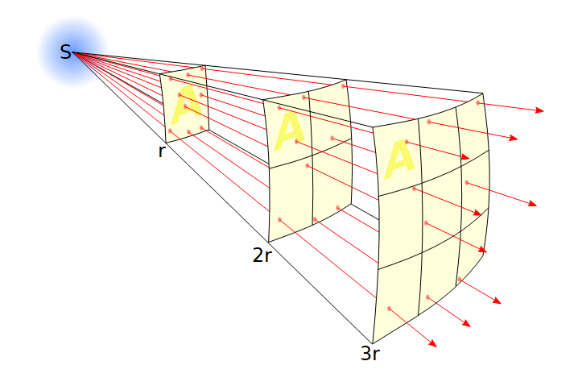

Практическо упражнение: 6.1.1 Обитаема зона
Промяна в повърхностната температура на екзопланета с увеличаване/нама-
ляване на разстоянието между нея и родителската звезда: Температурата на-
малява с увеличаване на разстоянието.
Промяна в повърхностната температура на екзопланетата с увеличаване/на-
маляване на албедото (отражателната способност на екзопланетата): Колкото по-високо е албедото, толкова по-ниска е температурата на екзопланетата.
Влияние на атмосферата: Съществуването на атмосфера повишава температу-
рата на екзопланетата.
Обитаема зона: Това е област около родителската звезда, в която екзоплане-
тите, при достатъчно атмосферно налягане, могат на повърхността си да „под-
държат“ вода в течно състояние. Необходимият температурен диапазон е
между 0 °C и 100 °C (в зависимост от атмосферно налягане).
Обитаема зона в Слънчевата система: Само Земята
astronomia.zcu.cz/hvezdy/exoplanety/102-katalogy-exoplanet
Настоящата публикация отразява единствено представите на авторите и нито Словашката Национална агенция, нито Европейската комисия носят отговорност за използването по какъвто и да е начин на съдържащата се в нея информация.

Slide 14


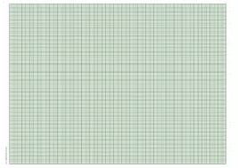

Практическо упражнение: 6.1.1 Обитаема зона
Не гледайте излишно
дълго в крушката!
Внимавайте
да не надвишите
максималните стойности на термометъра!
стабилизиране на стойностите на термометрите
Записване на стойности
намаляване на разстоянието с 5 см
преместване
на данните от кривите
1 м
графики и за двата
термометъра
Кривата за черния термометър лежи над кривата за лъскавия термометър, следова-телно по-високата светлоотразителна способност води до намаляване на температурата.
температура
разстояние от източника
източник на топлина
черен резервоар
резервоар от фолио
Настоящата публикация отразява единствено представите на авторите и нито Словашката Национална агенция, нито Европейската комисия носят отговорност за използването по какъвто и да е начин на съдържащата се в нея информация.

Slide 15
Практическо упражнение: 6.2.1 Транзитна фотометрия
Методическа част: Учениците ще разберат как работи методът на транзитната фотометрия и от какви параметри зависи кривата на блясъка на звездата с преминаващата около нея екзопланета.
Материали и инструменти: Крушка (сферична и матирана), светлинен детектор, лабораторна стойка със скоби, коркови или полистиролови топки с различни размери, въженце.
Процедура: Учениците изучават метода на транзитната фотометрия.
Настоящата публикация отразява единствено представите на авторите и нито Словашката Национална агенция, нито Европейската комисия носят отговорност за използването по какъвто и да е начин на съдържащата се в нея информация.

Slide 16
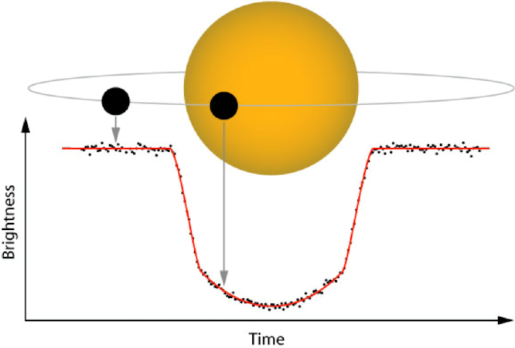
Практическо упражнение: 6.2.1 Транзитна фотометрия
Пряко наблюдение на екзопланетата: То е сложно поради много малкото ъглово разстояние от родителската звезда и ниската яркост в сравнение с родителската звезда.
Крива на блясъка: Зависимост на наблюдаваната яркост на обекта (най-вече звездата) от времето.
Влияние на екзопланетата върху светлината от родителската звезда: Екзопланетите могат редовно да закриват диска на родителската звезда - периодични спадове на кривата на блясъка.
Форма на кривата на блясъка: Стойностите на кривата зависят от орбиталния период на екзопланетата и съотношението между размера на родителската звезда и размера на екзопланетата.
Настоящата публикация отразява единствено представите на авторите и нито Словашката Национална агенция, нито Европейската комисия носят отговорност за използването по какъвто и да е начин на съдържащата се в нея информация.

Slide 17
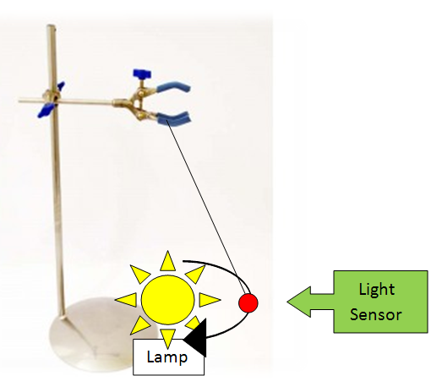
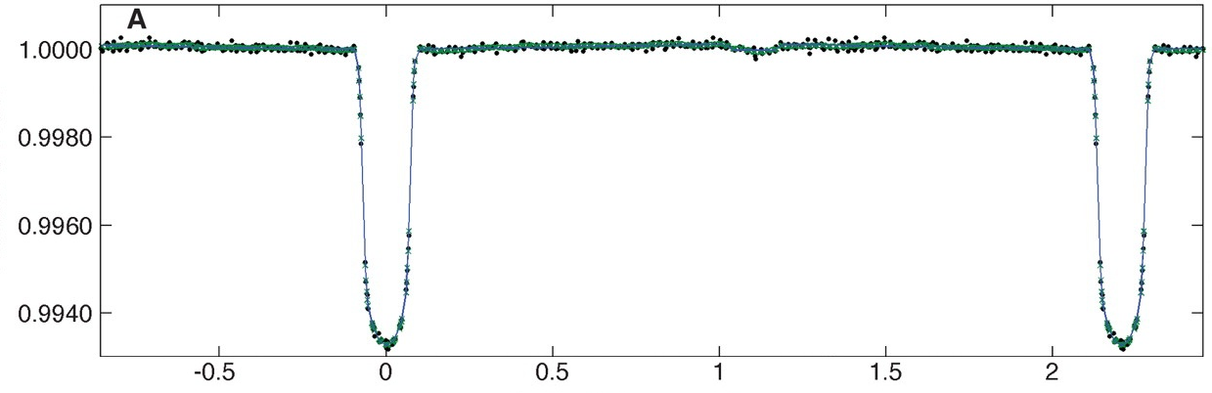
Практическо упражнение: 6.2.1 Транзитна фотометрия
лабораторна
стойка
въженце
релативна светлинна година
крушка
скоби
въженце
време
малка топка
детектор
на светлина
малка топка
крушка
Настоящата публикация отразява единствено представите на авторите и нито Словашката Национална агенция, нито Европейската комисия носят отговорност за използването по какъвто и да е начин на съдържащата се в нея информация.

Slide 18
Заключения, проверка на резултатите
Какво ще последва (Feed Forward): Планирайте следващия час, имайки предвид напредъка на ученика:
Сложност на дейностите в училище: В зависимост от това колко добре учениците са разбрали материала и изпълнили задачите от предишния час.
Подход към материала: Какъв е правилния подход, който ще ви помогне да разберете материала и да изпълните поставените ви задачи?
Самооценка: дисциплина, управление и контрол върху дейностите.
Индивидуален подход: Индивидуална оценка и управление.
Настоящата публикация отразява единствено представите на авторите и нито Словашката Национална агенция, нито Европейската комисия носят отговорност за използването по какъвто и да е начин на съдържащата се в нея информация.
Notes:
DOI: 10.3102/003465430298487, The Power of Feedback, John Hattie and Helen Timperley, University of Auckland

Slide 19
Заключения, проверка на резултатите 2
Подготовка: Ясни и добре дефинирани уроци и упражнения. Ако разбират добре крайната цел, учениците могат да използват по-леки и ефективни подходи за изпълнение на определената им задача / подготовка на необходимия за това материал.
Проверка: Как направих това? Индивидуална оценка и обратна връзка от учителя към ученика относно работата на ученика, която е конкретно свързана с постигането на определената цел на ученика. Предоставете информация за напредъка на ученика (или липсата на такъв) и предоставете инструкции на ученика, които да му помогнат за постигането на желаните цели и очакваното ниво.
Настоящата публикация отразява единствено представите на авторите и нито Словашката Национална агенция, нито Европейската комисия носят отговорност за използването по какъвто и да е начин на съдържащата се в нея информация.
Notes:
DOI: 10.3102/003465430298487, The Power of Feedback, John Hattie and Helen Timperley, University of Auckland

